Slide 2
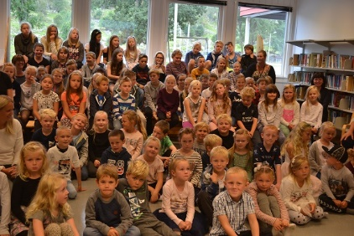
Velkommen til foreldremøte 19. september 2017

Slide 3
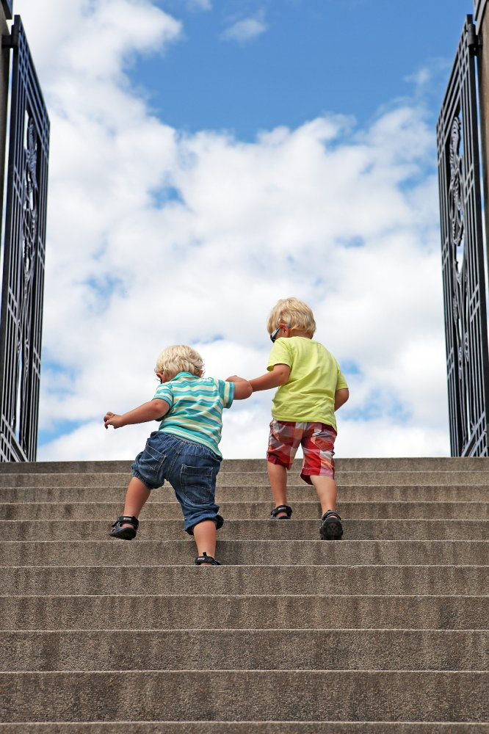
Nordre Strand skule sin Utviklingsplan 2016 - 2020
Vår visjon:
Læring for alle, for livet og for framtida!
Skulen sine verdiord:
Hjelpsam, positiv, ærleg, hyggeleg, inkulderande, raus, truverdig, kunnskapsrik, modig og tilgjevande

Slide 4
Mål for kvar enkelt elev
Utvikla kunnskap og ferdigheter = kompetanse fagleg og sosialt
Ha tru på seg sjølve
Motivasjon for skulearbeidet
Gode opplevingar

Slide 5
Forventingar til dei tilsette
Har fagleg god kompetanse
Behandlar elevar og føresette med respekt
Samarbeider godt med heimane
Held seg til gjeldande lov- og regelverk, skulen sine planar og utviklingsområde
Følgjer opp kvar enkelt av elevane sine

Slide 6
Forventingar til elevane
Møter andre elevar og vaksne med respekt
Møter presis til undervisninga
Kjenner til og følgjer skulen sitt ordensreglement
Deltek aktivt i læringa si
Er med på å skapa trivsel for alle på skulen

Slide 7
Forventingar til heimane
Tek aktivt ansvar for oppsedinga og opplæringa til barnet sitt
Har ansvar for at barnet møter på skulen til rett tid
Deltek på foreldremøter og utviklingssamtalar
Følgjer opp skulearbeidet til barnet
Kontaktar skulen ved mistanke om at eleven ikkje har eit trygt og godt skulemiljø
Framsnakkar skulen, og tek kontakt med kontaktlærar eller rektor dersom noko er vanskeleg

Slide 8
Nordre Strand skule sitt utviklingsarbeid 2016 - 2020
Kompetanse i sosiale ferdigheter
Innføring av «Mitt val» i første omgang
Lesing og skriving som grunnleggande ferdighet
Språkløyper med fokus på lesing og skriving som grunnleggande ferdigheter
https://www.youtube.com/watch?v=r_em__8t1S8&feature=youtu.be
Matematisk kompetanse (2019)

Slide 9
MITT VAL
Program for utvikling av eit godt læringsmiljø og læring av sosial og emosjonell kompetanse.
Skal gje born og unge eit grunnlag for å ta gode val.
Hensikta er å skape eit godt og trygt klassemiljø, som også er forutsetninga for god fagleg læring.
Alle lærarar og assistentar har deltatt på kurset, sponsa av Lions klubben.

Slide 10
Kva kan me som foreldre gjere for å hjelpe borna våre?
Snakk hyggeleg heime!
De er viktige rollemodellar, snakk positivt om andre born og andre familiar.
Leik på kryss og tvers
Gje borna anledning til å leike i ulike grupperingar, det treng ikkje alltid å vere den same som får vere med heim eller som ein skal treffe i helga.
Pass på at alle vert invitert
Det kan vere vondt å ikkje bli invitert i bursdag eller på fest. Vi vaksne må syte for at ingen fell utanfor.
Hjelp borna å vere modige
Det krev mot, tryggleik og øving å stå imot utestenging, å invitere andre med i leiken og å seie frå om nokon blir dårleg behandla.

Slide 11
Nettvett
https://www.reddbarna.no/vaart-arbeid/barn-i-norge/nettvett/materiell-og-aktiviteter/bestill-nettvettmateriell

Slide 12
Nytt frå UDIR
Symjing 4. trinn
Kompetansekrav skuleåret 2016/2017
Ferdighetsprøve skuleåret 2017/2018
Elevane sitt skulemiljø §9a i Opplæringslova

Slide 13
Kap 9a i Opplæringslova – elevane sitt skulemiljø
Frå 1. august 2017 er det vedteke eit nytt regelverk om elevane sitt skulemiljø
Alle elevar har rett til eit trygt og godt skulemiljø som fremme helse, trivsel og læring. Det er elevane si eiga oppfatting av korleis dei har det på skulen som er avgjerande.

Slide 14
Skulen skal sørge for at elevane har det trygt og godt på skulen
Alle som jobbar på skulen skal følgje med på at elevane har det bra
Dersom ein vaksen veit om- eller trur – at ein elev vert krenka, eller på andre måtar ikkje har det bra, skal ho eller han alltid
Gripa inn og stoppa krenkingane med ein gong dersom det er mogleg
Seie ifrå til rektor
Undersøke det som har skjedd

Slide 15
Rektor har ansvar for å laga ein plan og sette inn tiltak for at eleven igjen får det trygt og godt på skulen
Rektor skal informere eleven og deg som føresett om kva som vert gjort, og du og barnet ditt har rett til å verta høyrt
Dette vert kalla skulen si aktivitetsplikt
Skulen skal ta hensyn til barnets beste i alle vurderingar

Slide 16
Dersom du eller barnet ditt meiner at skulen ikkje har gjort nok for å stoppa krenkingane, kan de melde ifrå om saka til fylkesmannen
Først må de ha teke saka opp med rektor på skulen
Det må ha gått minst ei veke frå du tok opp saka med rektor
Saka må gjelda skulemiljøet på den skulen barnet ditt går på no

Slide 17
Film: «Kva skal skulen gjera for å sikra elevar eit trygt og godt skulemiljø?»
https://www.fylkesmannen.no/nn/Rogaland/Barnehage-og-opplaring/Grunnskule-og-vidaregaande-opplaring/Kva-skal-skolen-gjere-for-a-sikre-elevar-eit-trygt-og-godt-skolemiljo/

Slide 18
Generell info
Skuleskyss og buss
Nye rutetider
Ein del «styr» i starten
Innført ein god rutine her på huset i samarbeid med Boreal
Selskap
Hovudlus
Stenging av leikeapparatet
Oppgradering av skulebygget
Trinn 1: Tak og fasade
Trinn 2: Nytt garderobeanlegg og inngongspartia
Trinn 3: Administrasjonsdelen
Startar i byrjinga av oktober med utvendig arbeid ☺

Slide 19
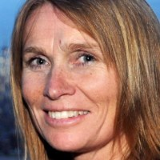
Familiens hus inviterer til temakveld
Enkle grep kan letta oppstarten til et nytt skuleår
Familiens hus inviterer til temakveld om skulefråvær og skulevegring med Trude Havik. Dette vert ein lærerrik og interessant kveld for alle føresette i skulane i Strand.
Onsdag 4. oktober 2017 kl 18:30 - 20:00 i Torghuset
Invitasjon er også sendt ut i ranselposten måndag i veke 38.

